Slide 1

Småkraftpotensiale, vanndirektiv og vilkårsrevisjoner
Dambyggerforeningen 1. september 2017

Slide 2
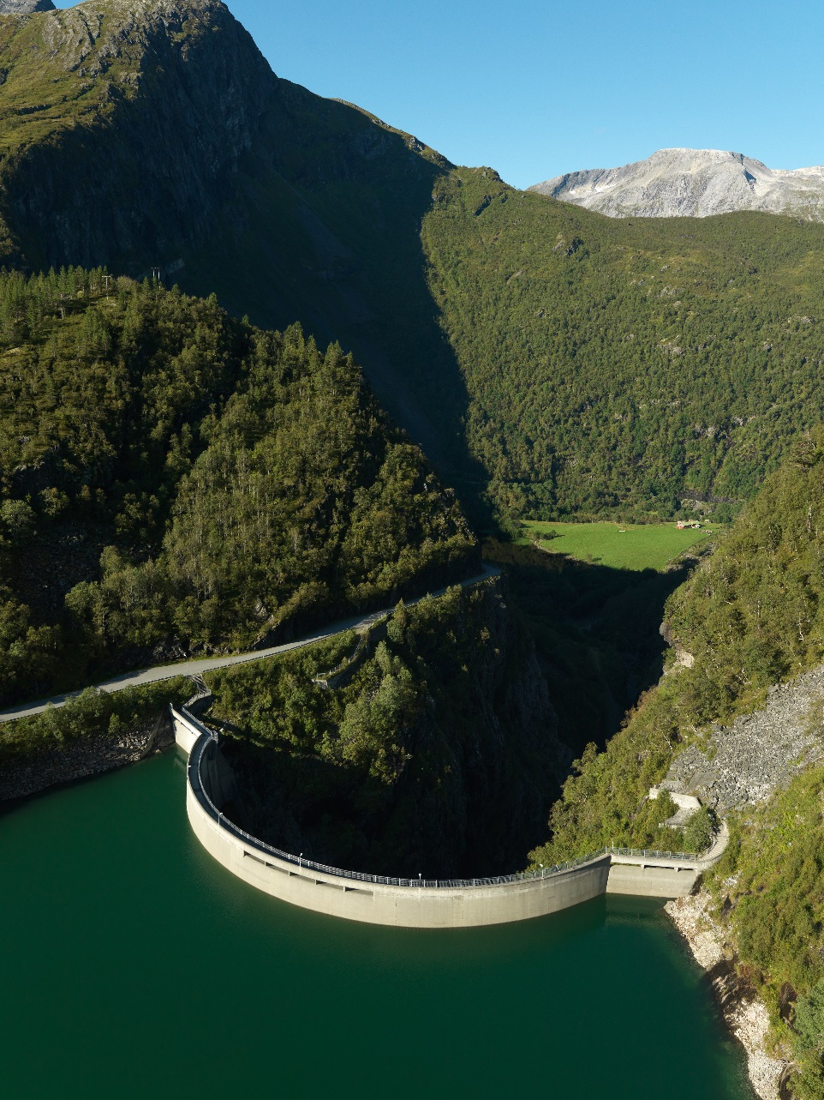
Dam Zakariasvatn
Dam oppstrøms

Slide 3
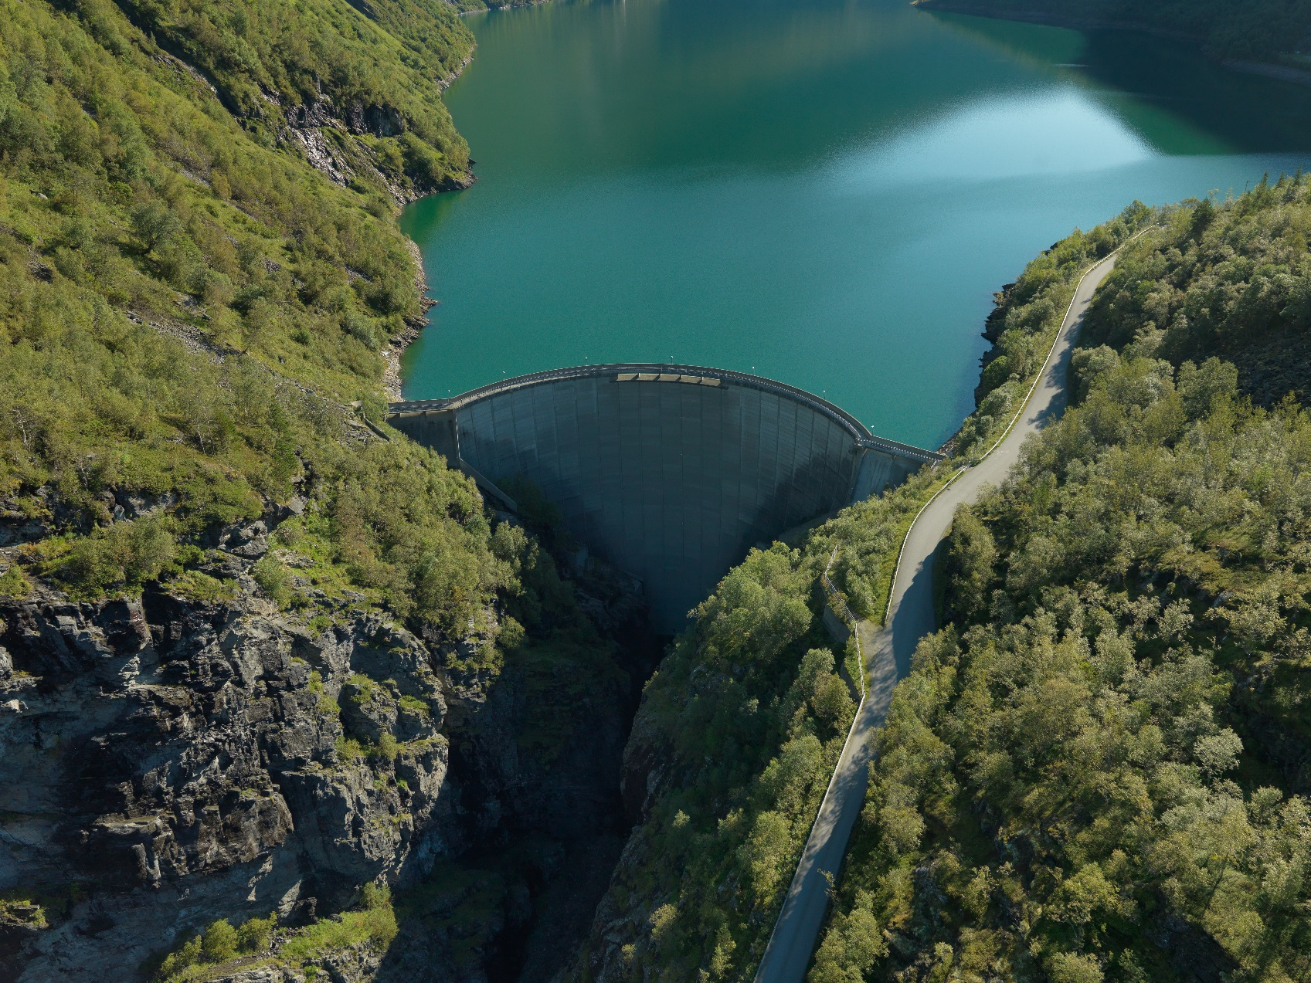
Dam nedstrøms

Slide 4
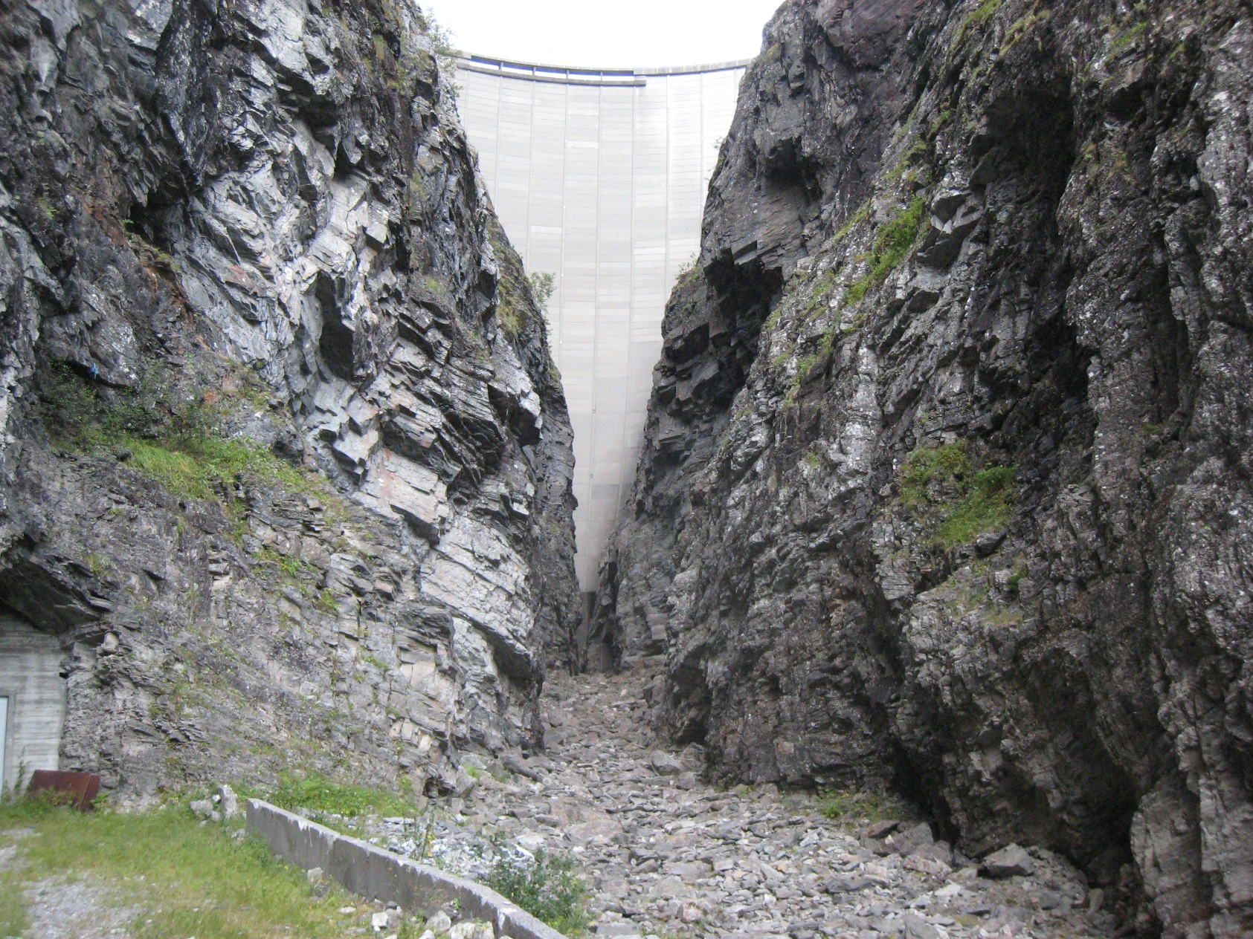
Bilde fra juvet nedstrøms dam

Slide 5
Dam Zakariasvatn
Dammen sto ferdig i 1968
Dobbelt-krummet buedam i betong, 95 m høy
(den høyeste av sitt slag i Nord-Europa i 1968)
Kronelengde: 145 m
Tre flomløp
HRV kote +450,0 og LRV kote +375,0
Magasin: 70 mill. m3

Slide 6
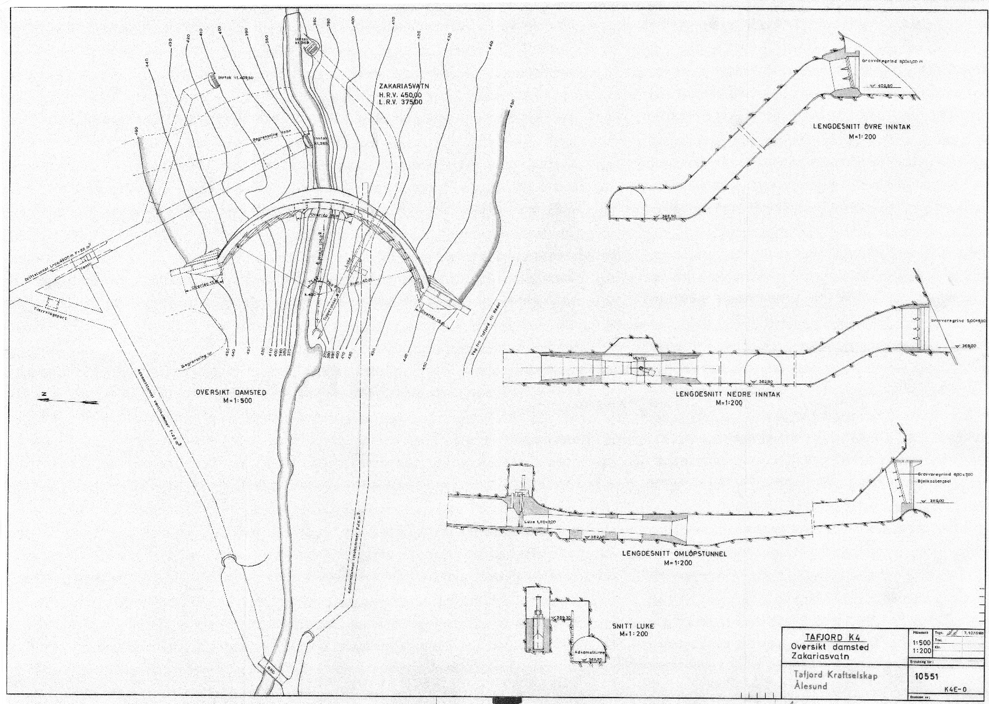
Dam med tilløpstunnel og tappetunnel

Slide 7
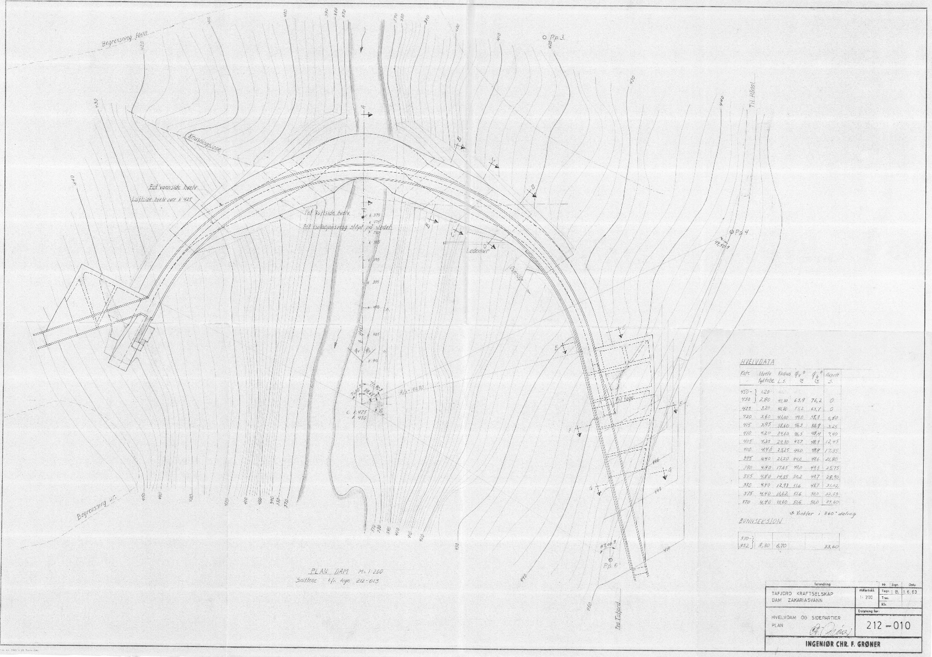
Dam plan

Slide 8
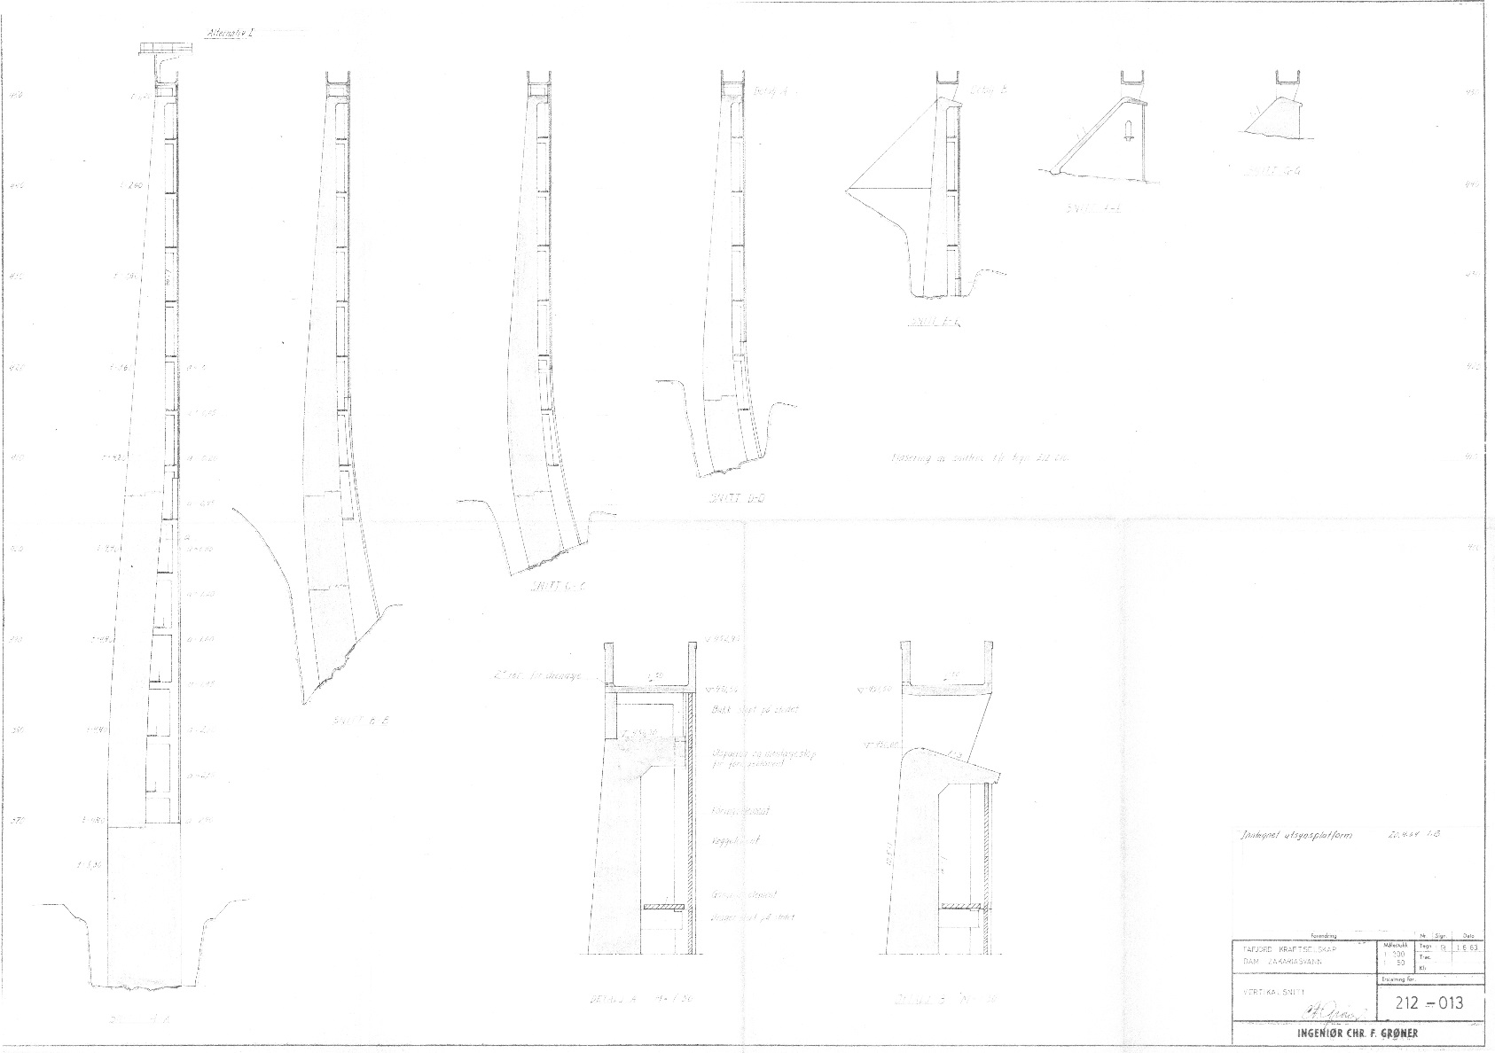
Dam snitt

Slide 9
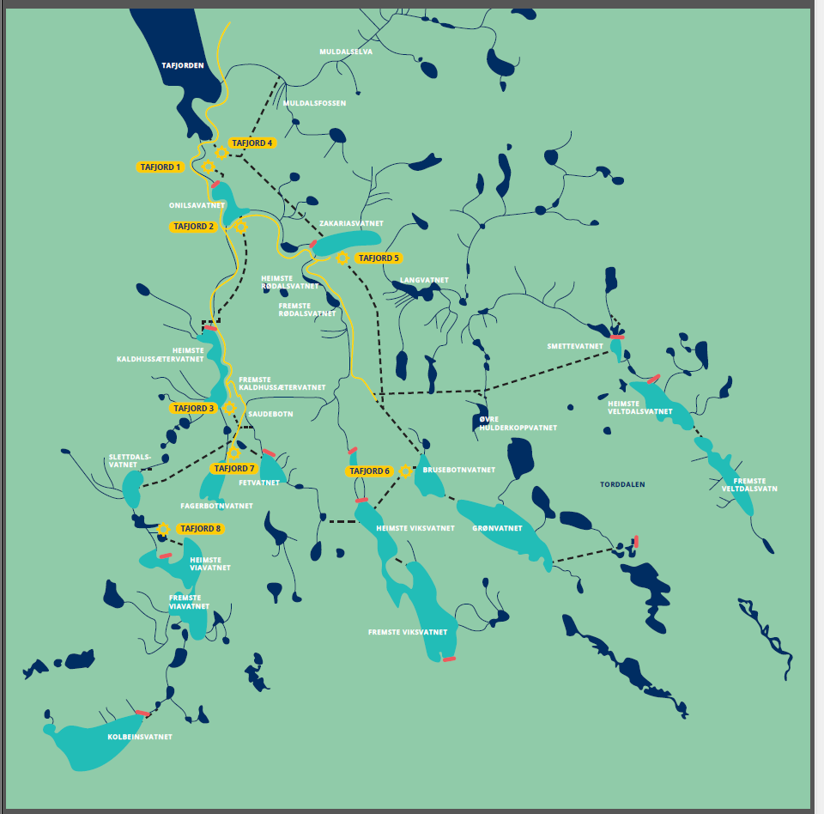
Nedslagsfelt Tafjordvassdraget

Slide 10
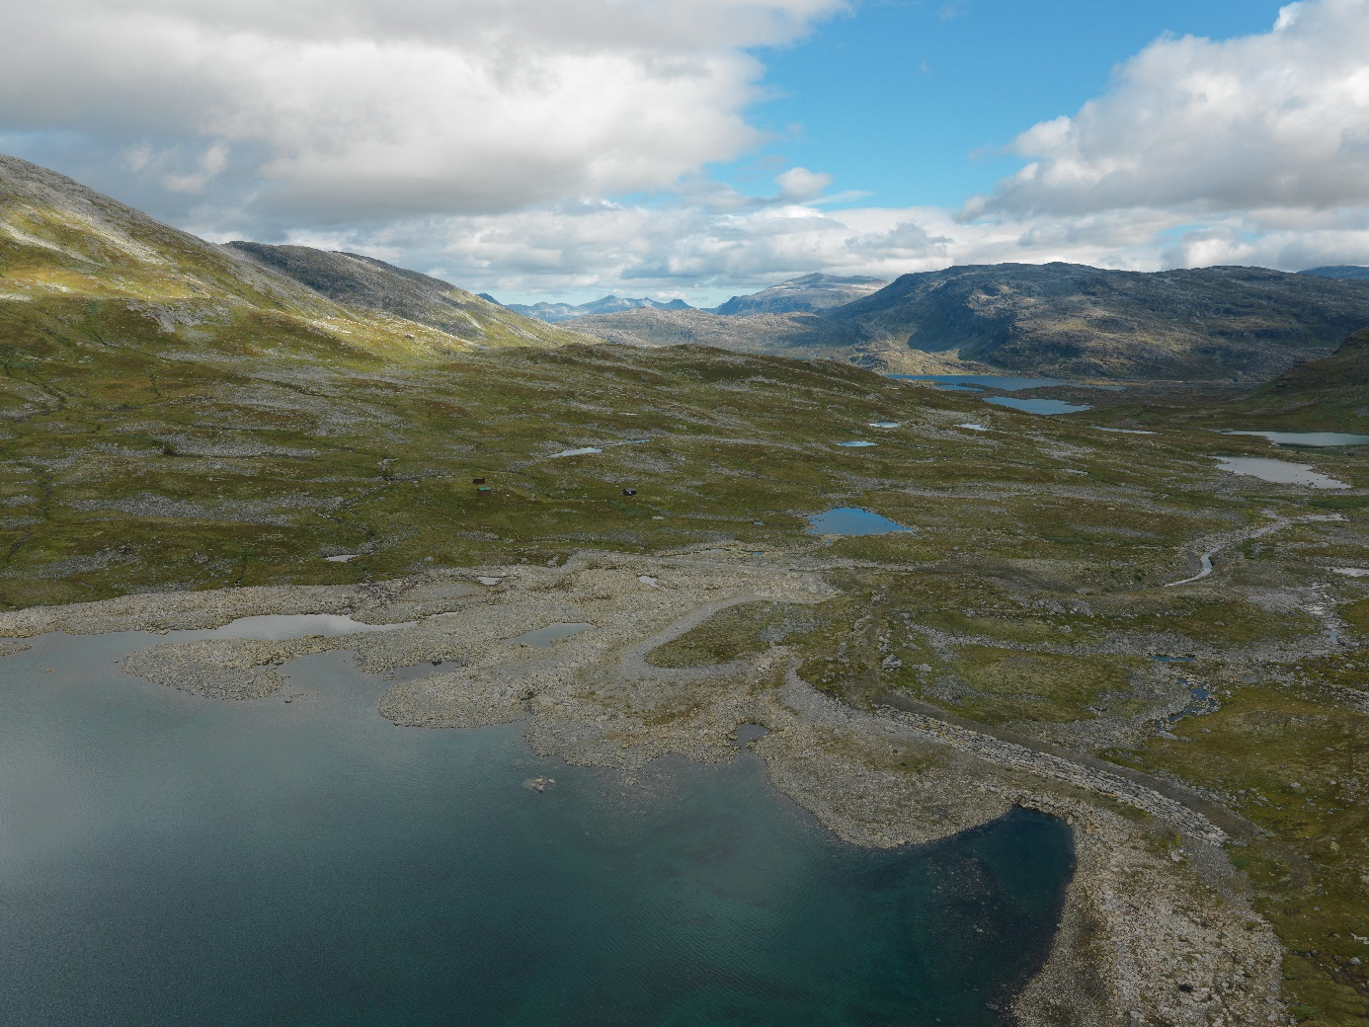
2017 Dam Kolbeinsvatn:
Oversiktsbilde

Slide 11
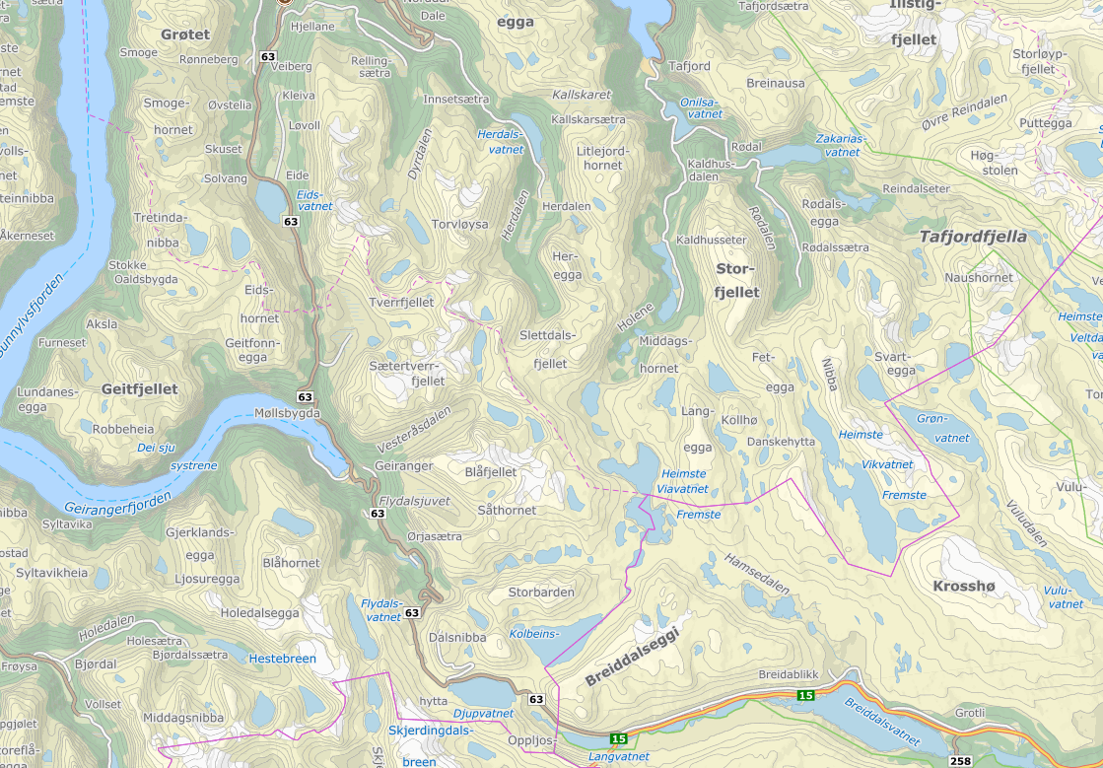
Oversiktskart

Slide 12
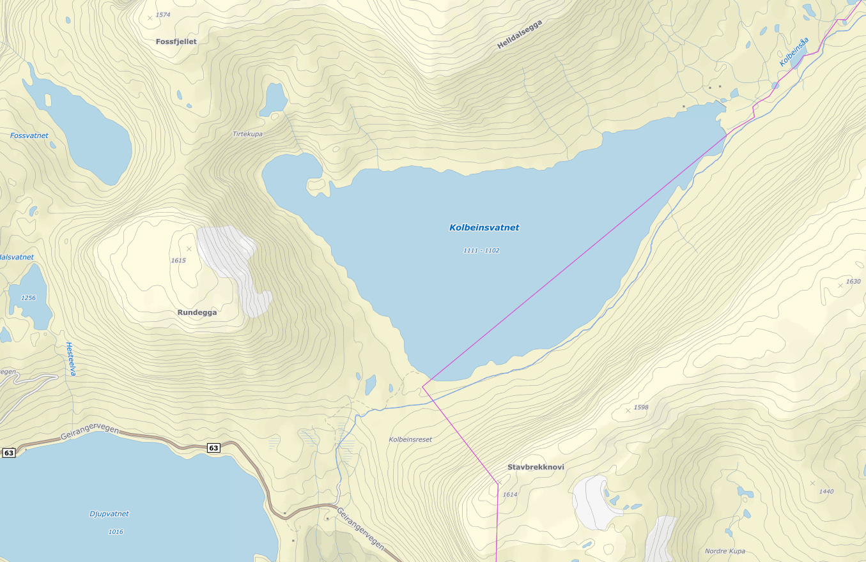
Oversikt tilkomstvei

Slide 13
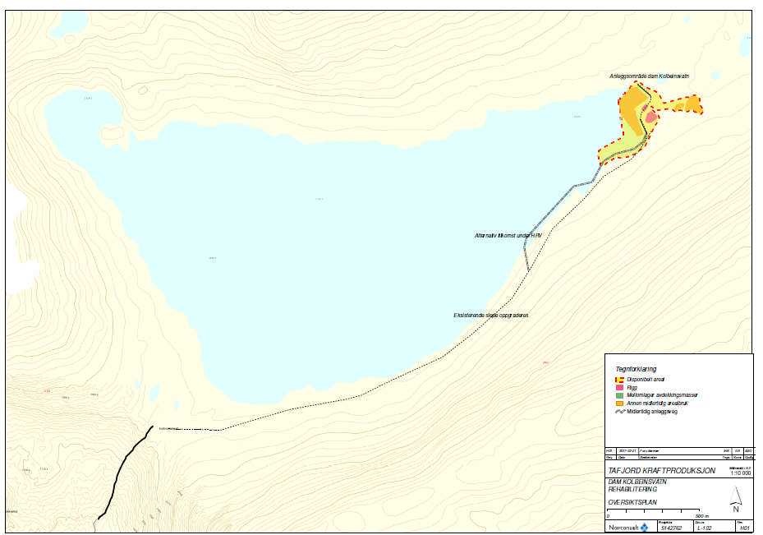
Tilkomst langs magasin

Slide 14
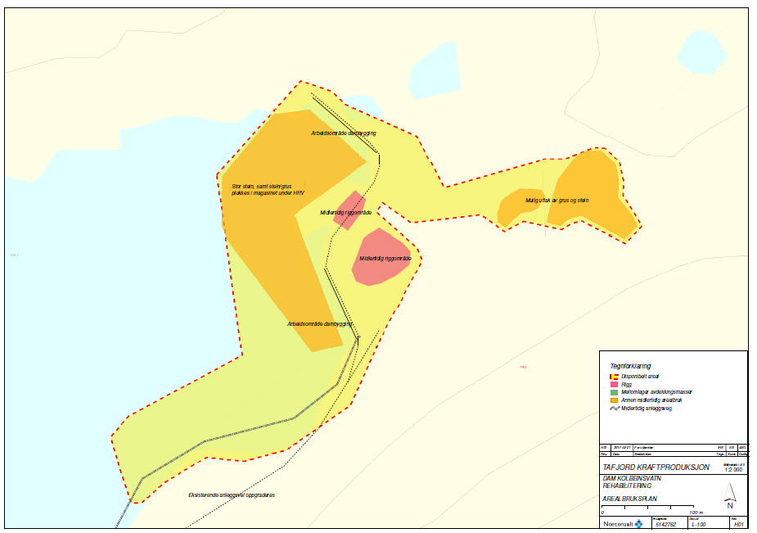
Anleggsområde

Slide 15
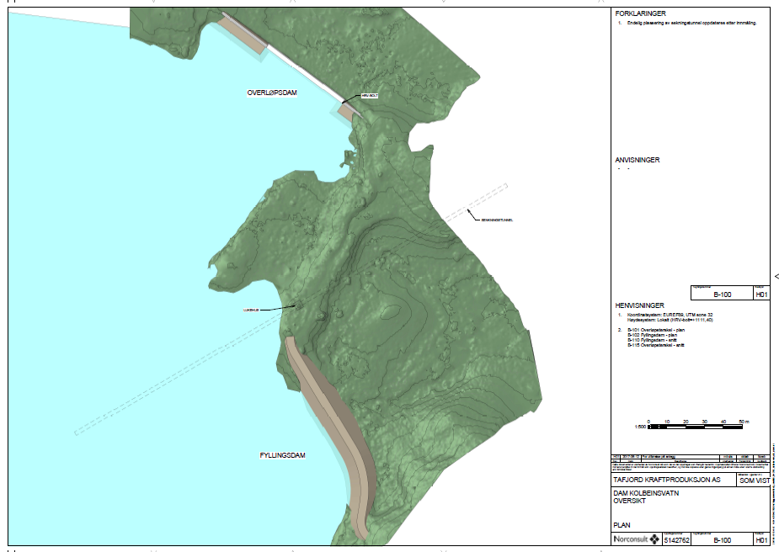
Oversikt plan

Slide 16
Hoveddata for anlegget
Dammen er bygget i 1924, bygget om i 1972 og utbedret i 1981.
Dam Kolbeinsvatn
Nedbørsfelt | 11,9 km2
HRV | 1111,40 moh*
LRV | 1102,00*
Magasinvolum | 25,7m3
Magasinareal | 3,08 km2
* Lokalt høydegrunnlag
Fyllingsdam
Kronelengde | ca 100 m etter ombygging
Største damhøyde | ca 5 m etter ombygging
Oppdemt magasinvolum | 6,4 mill. m3
Bruddkonsekvensklasse | 1

Slide 17
Overløpsdam
Kronelengde | 50 m overløp og 44 m vanger
Største damhøyde | ca 1,5 m
Oppdemt magasinvolum | 4,5 mill. m3
Bruddkonsekvensklasse | 1
Tappetunnel
Lengde | 270 m
Tappekapasitet | 4,7 m3/s
Bruddkonsekvensklasse | 0

Slide 18
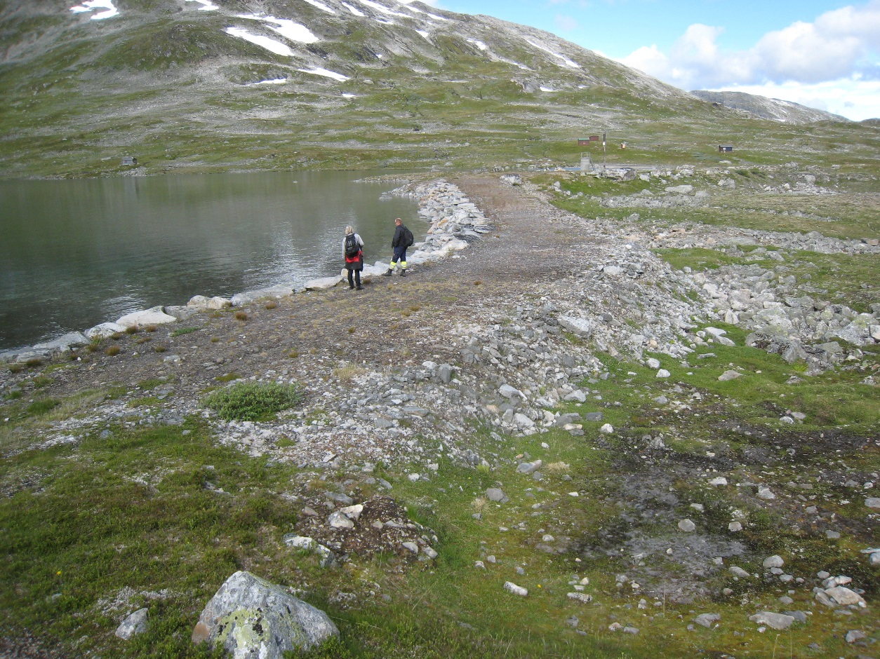
Fyllingsdam før restaurering

Slide 19
Følgende tiltak er planlagt på fyllingsdam:
Topp tettekjerne skal heves ca 0,6 m
Topp dam skal heves ca 1,4 m
Eksisterende damtopp og oppstrøms plastring graves av og erstattes av ny støttefylling og plastring
Nedstrøms damside plastres
Mengder fyllingsdam:
ca 150 m3 tettekjerne
ca 1000 m3 støttefylling
ca 2000 m3 plastring
Alle masser hentes fra magasinet.
Tettekjerne og støttefylling er siktet ut fra stedlige masser.
Plastringsstein blir plukka fra magasinet.
Utfordringer:
Finne egna plastringsstein i magasinet.
Kort sesong. Vinteren kan komme tidlig.

Slide 20
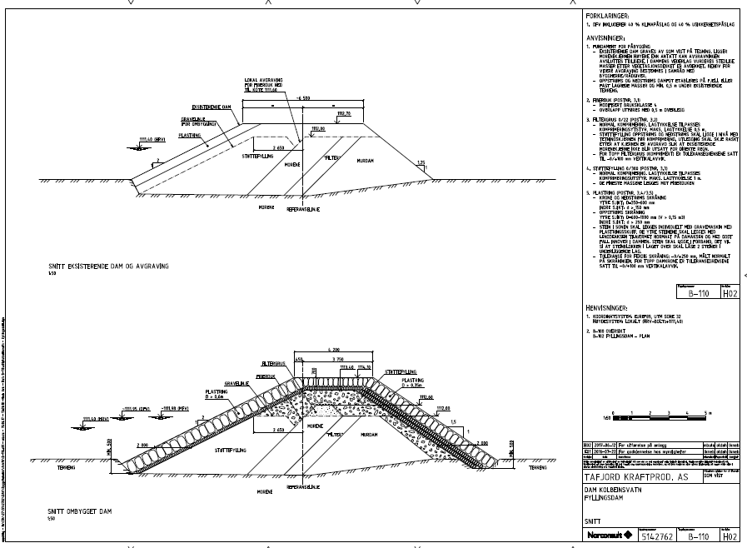
Snitt av fyllingsdam

Slide 21
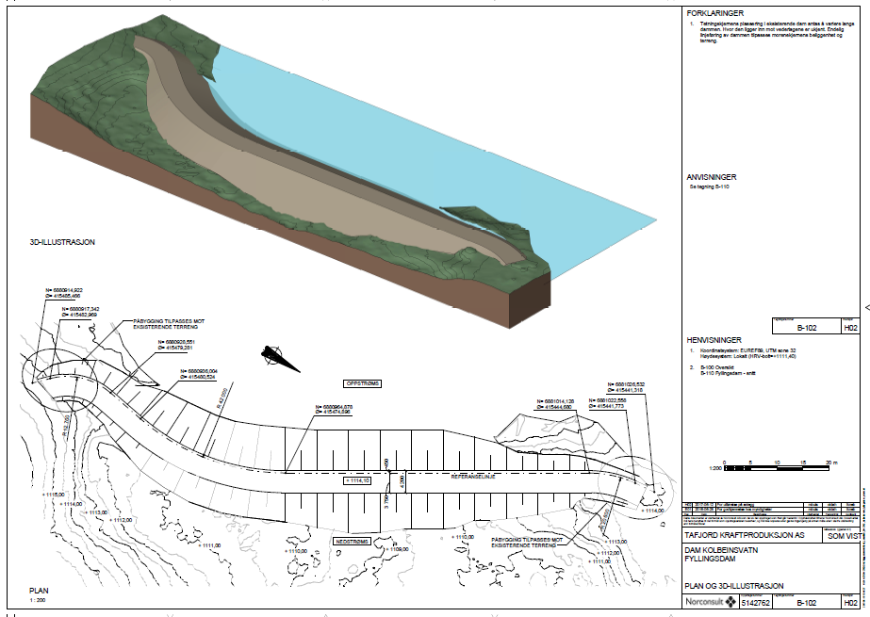
Plan og 3D-illustrasjon

Slide 22
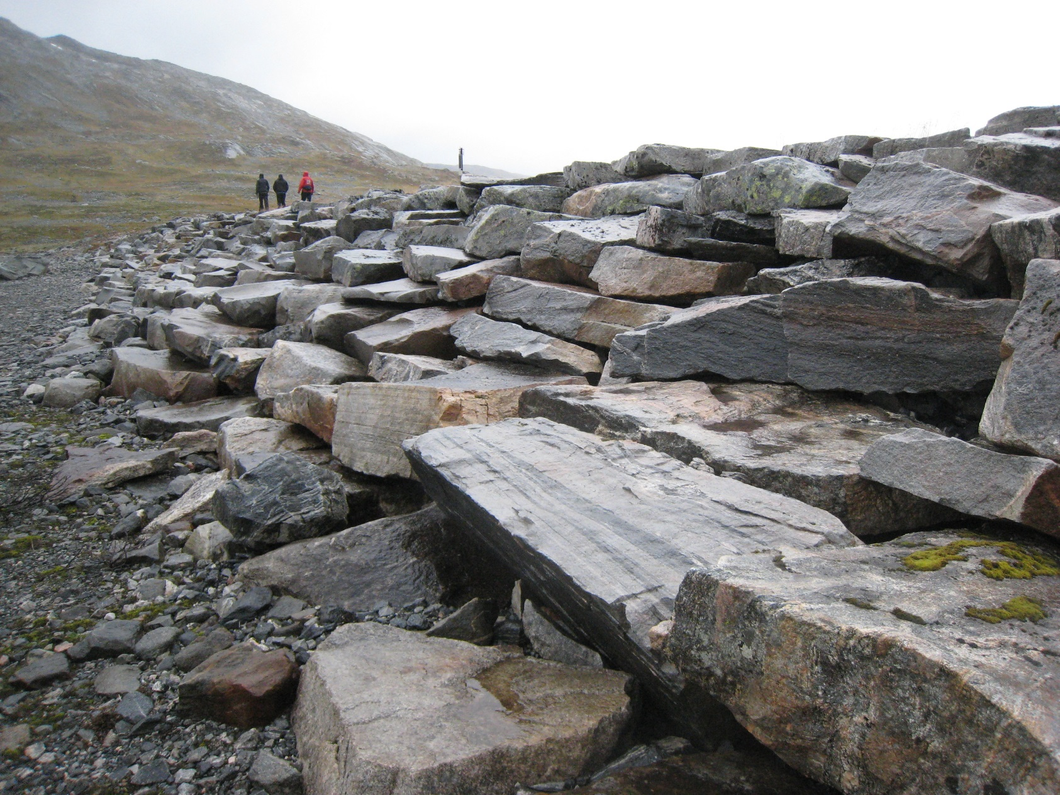
Oppstrøms dam før restaurering

Slide 23
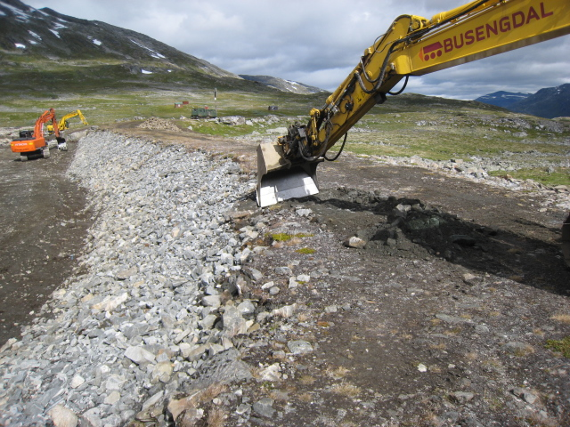
Oppstrøms dam, plastring fjernet

Slide 24
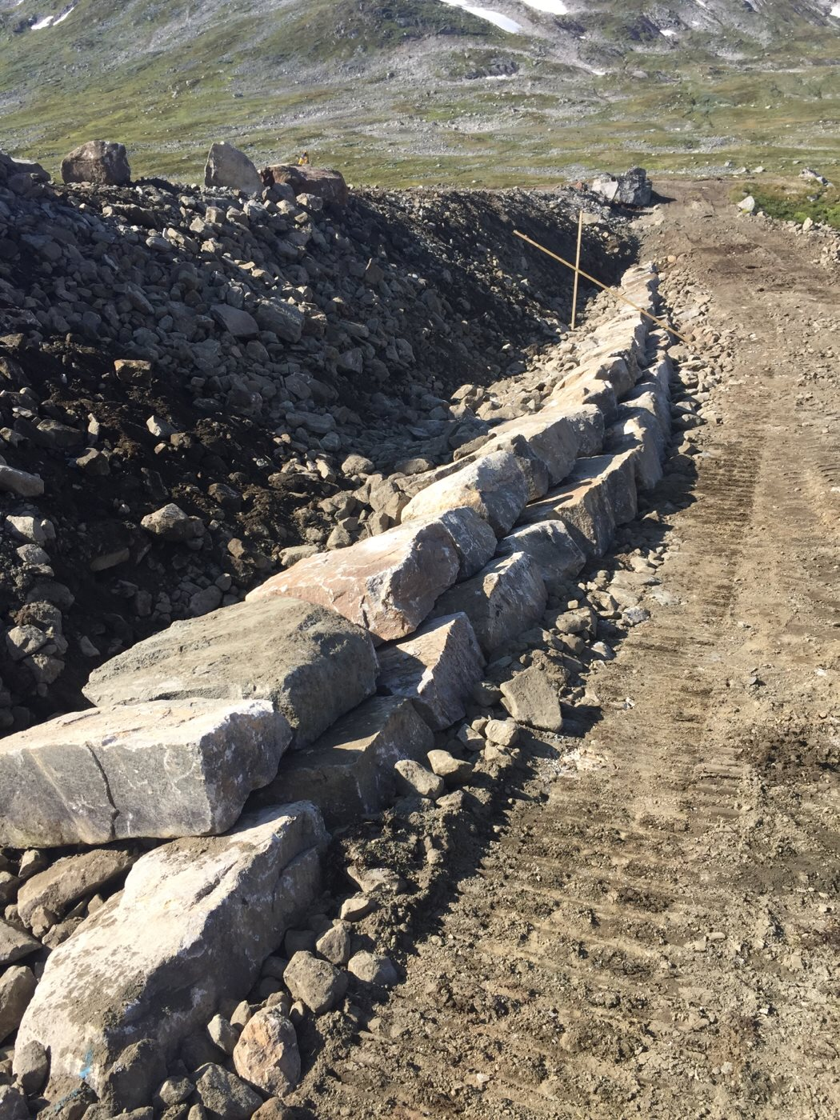
Start på plastring oppstrøms

Slide 25
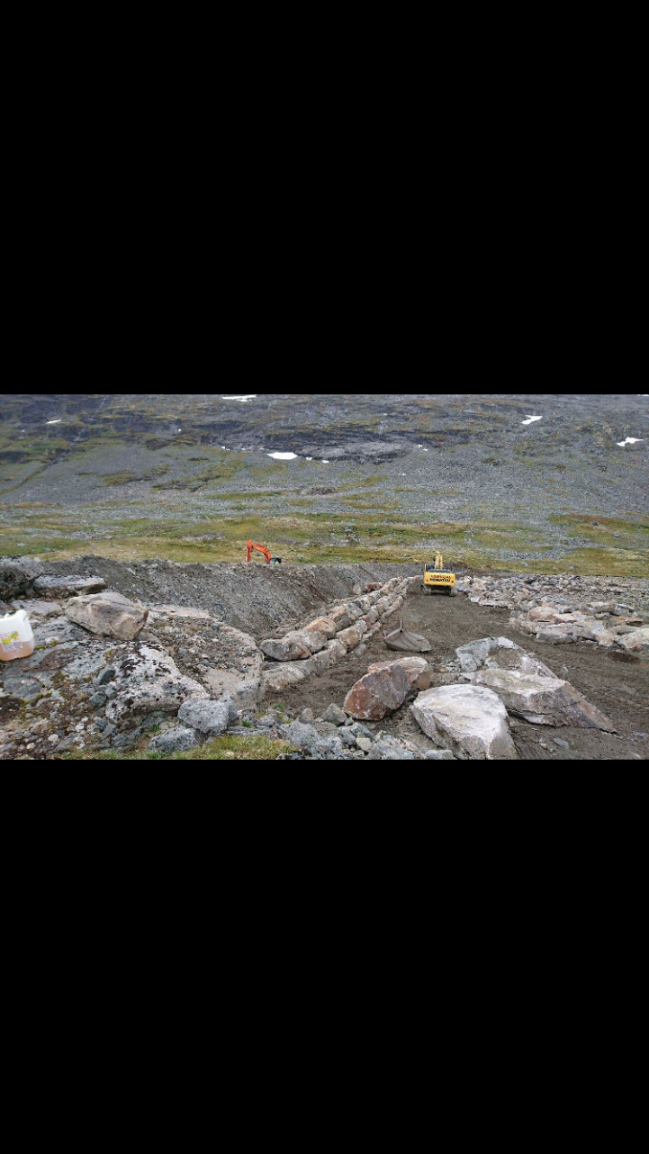

Slide 26
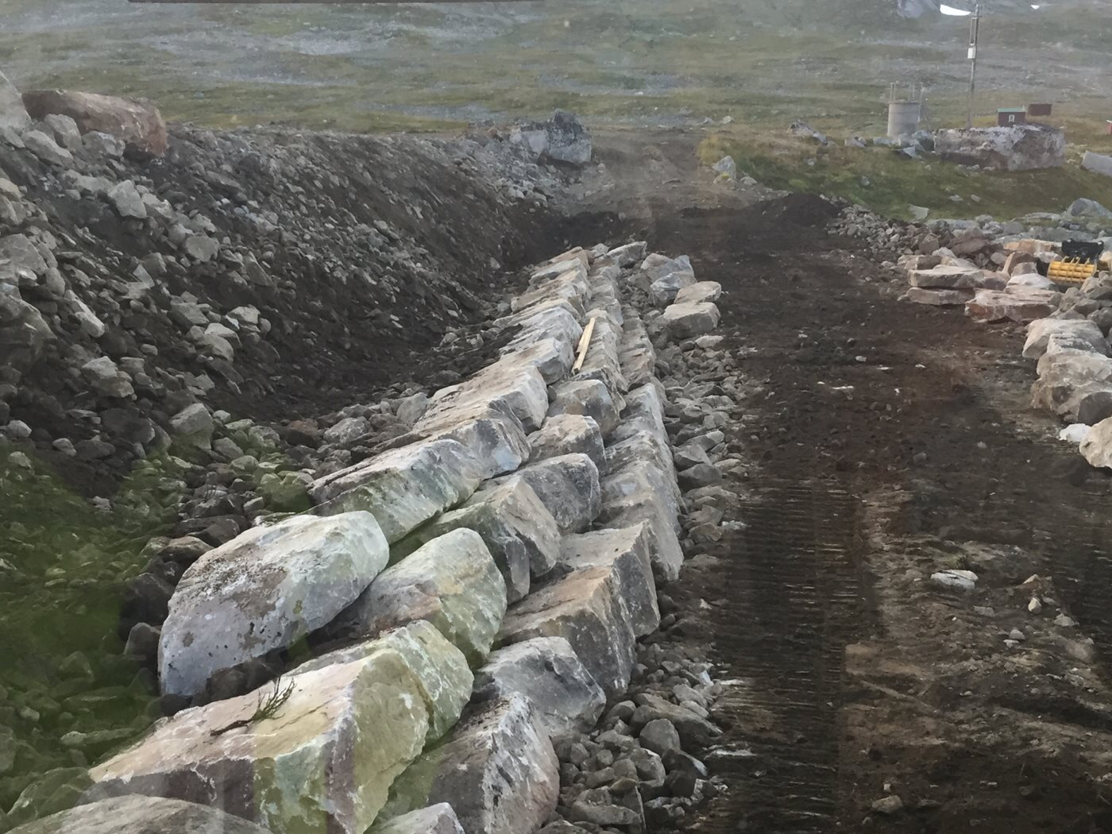
Start på plastring nedstrøms

Slide 27
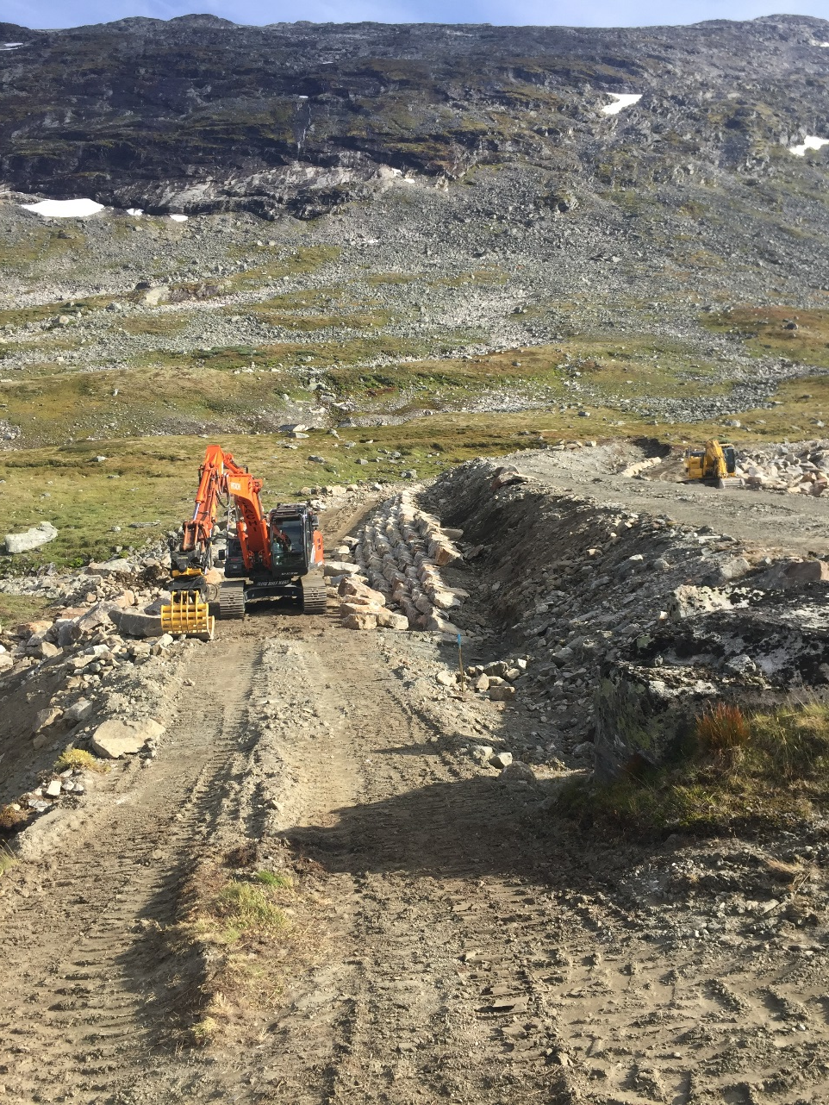
Nedstrøms plastring

Slide 28
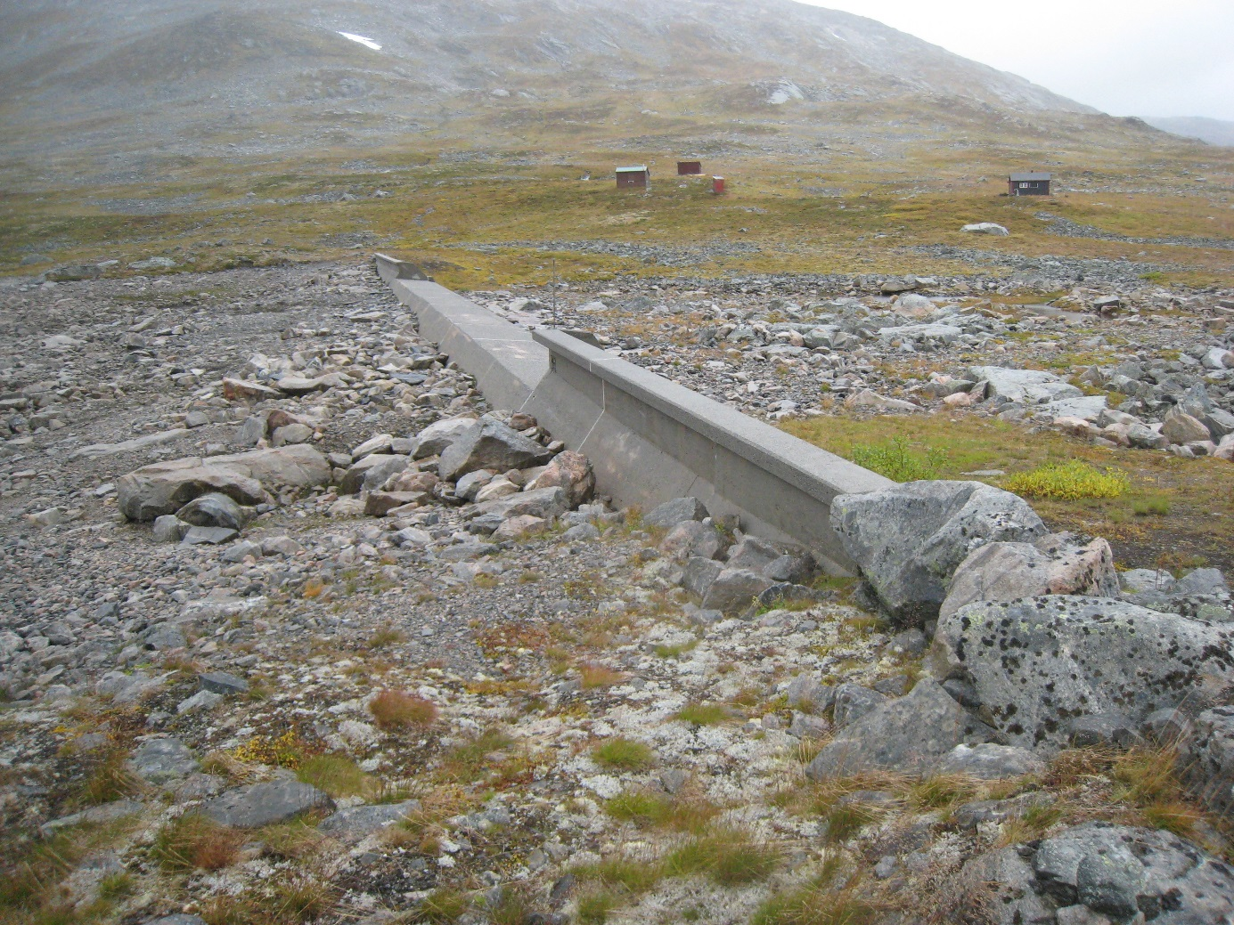
Overløpsdam:
Overløpsdam før restaurering

Slide 29
Følgende tiltak er planlagt på overløpsdam:
For å hindre bølgeoverskylling over brystning skal det etableres et hoisontalt belte med stein/blokk i en bredde på ca 5 m i nivå med HRV på begge sider av selve overløpet.
Det etableres løsmassetetting i dammens vederlag mot terreng til over nivå for dimensjonerende flom.
Mengder oppstrøms overløpsterskel:
ca 400 m3 plastring
Masser hentes fra magasinet.
Arbeidene vil bli ferdige denne uka (uke 35).

Slide 30
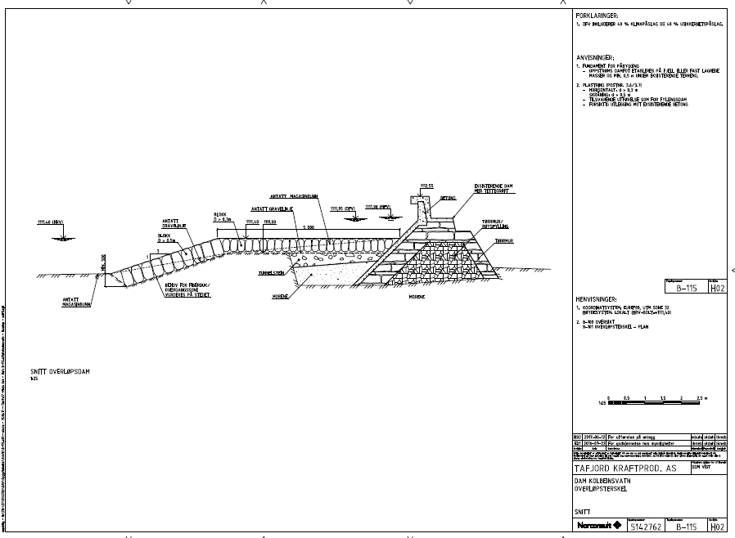
Snitt av overløpsterskel

Slide 31
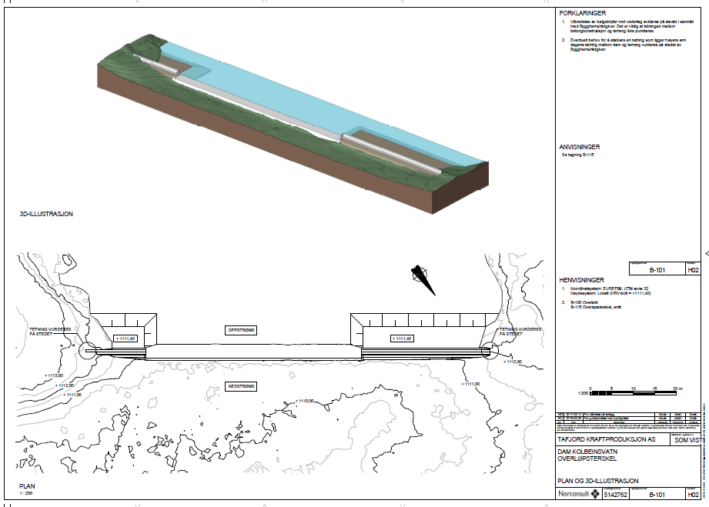
Bølgebryter ved overløpsdam

Slide 32
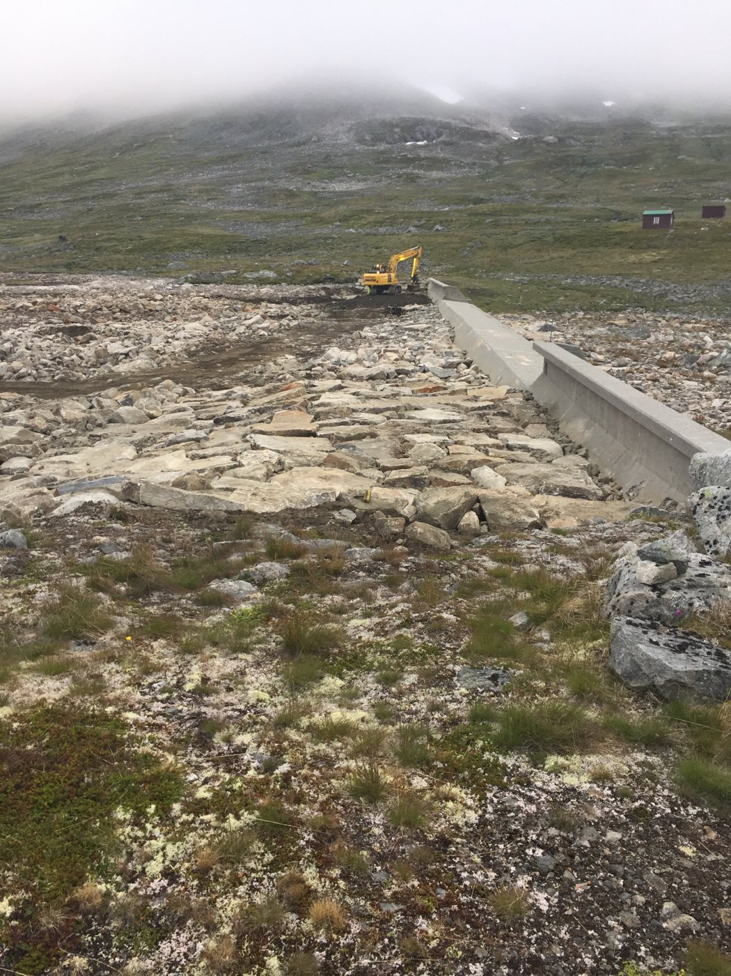
Bølgebryter ved overløpsdam

